Slide 1
세력 시스템 기획서
윤정근

Slide 2
목차
개요

Slide 3
개요
세력 이란?
플레이어가 협력하거나 소속될 수 있는 단체들을 의미한다. 유저들은 다양한 세력에 우호도를 높이고 관련 퀘스트를 완료하는 것으로 다양한 보상을 받을 수 있다.

Slide 4
종류
무림 | 정파 | 개방 | 뛰어난 정보력을 가진 봉법과 장법, 권법을 주로 사용한다.
 |  | 소림 | 강하고 빠른 권법과 봉법을 주로 사용한다.
 |  | 무당 | 부드럽고 유연한 연계를 주로 하는 검법을 주로 사용한다.
 |  | 화산 | 화려하고 빠른 도검을 주로 사용한다.
 |  | 곤륜 | 뛰어난 경공을 중심으로 하는 도검을 사용한다.
 |  | 종남 | 방어를 중심으로 하는 도검을 사용한다.
 | 사파 | 마교 | 마공을 사용하는 마인들의 집단.
 |  | 혈교 | 독과 피를 사용하는 주술을 사용한다.
 |  | 하오문 | 무공은 뛰어나지 않지만 다양한 구성원들과 정보력을 가진 단체.
 |  | 일월신교 | 해와 달에 관련된 무공을 사용한다.
도방 | 좌도방 | 주문과 부적들을 사용 하는 술법을 주로 사용하는 도방.
 | 우도방 | 주문과 부적들을 사용 하지 않는 술법을 주로 사용하는 도방.
잔존세력 | 과거 전쟁으로 인해 소수의 인원만이 남은 세력들.
살막 | 과거 전쟁에서 요괴에게 복종한 암살 집단.

Slide 5
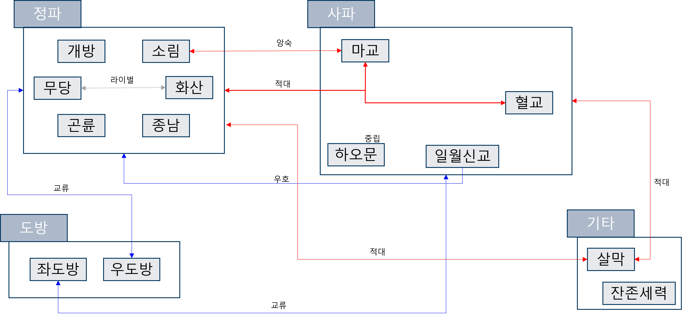
세력 관계도

Slide 6
우호도 상승
세력 가입
공헌도 상승
계급 상승
퀘스트 완료,
유물 회수, 대화로 우호도 상승
일정 이상의
우호도 보유 시
해당 세력에
가입가능
세력에 가입 후
퀘스트 완료 시
공헌도 상승
일정 이상의
공헌도 획득 시
계급 상승

Slide 7
우호도 상승
우호도 상승 방법
해당 세력에 관련된 퀘스트 완료
해당 세력 유물 회수
해당 세력 NPC와 대화
우호도 규칙
우호도의 기본 값은 0이다.
우호도의 최대 값은 100이다.
NPC와 대화로 상승하는 우호도의 최대치는 5이다.

Slide 8
공헌도 상승
공헌도란?
세력에 소속된 플레이어가 퀘스트 등을 완료했을 때 얻는 포인트
공헌도 상승 방법
해당 세력에 관련된 퀘스트 완료
해당 세력 유물 회수
공헌도 규칙
공헌도의 기본 값은 0이다.
공헌도의 최대 값은 99999999이다.
플레이어는 공헌도를 소비하여 아이템이나 스킬을 구매할 수 있다.

Slide 9
계급 상승
계급이란?
세력별로 존재하는 등급
계급 상승 방법
플레이어가 획득한 공헌도가 일정량에 도달할 때마다 상승한다.
계급 규칙
각 세력별로 계급 명칭과 숫자는 다양하다.
플레이어가 세력에 가입할 경우 가장 낮은 등급부터 시작한다.
계급에 따라 이용할 수 있는 세력별 특수 기능들이 존재한다.
특수 기능은 수련장, 영야 제조실, 병창, 서고가 존재한다.

Slide 10
공통 세력 규칙
모든 세력에게는 플레이어 우호도와 경계도가 존재한다.
플레이어 우호도의 기본 값은 0이다.
플레이어 우호도의 최대 값은 100이다.
플레이어 우호도는 해당 세력에 관련된 행동으로 수치가 변한다.
세력에서 의뢰한 퀘스트를 완료하거나 관련된 유물 등의 아이템을 전달하는 것으로 우호도를 상승 시킬 수 있다.
우호도가 일정량 도달할 경우 세력의 상점 등의 기능을 사용할 수 있다.
우호도에 따라 특수한 퀘스트를 수행할 수 있다.
일정 이상의 우호도를 가진 플레이어는 해당 세력에 가입할 수 있다.
플레이어 경계도가 있을 경우 우호도는 상승하지 않는다.
플레이어 경계도의 기본 값은 10이다.
플레이어 경계도의 최대 값은 100이다.
경계도가 일정량 이상일 경우 플레이어는 해당 세력과 적대 관계가 된다.
적대 관계에 세력은 플레이어를 경계하며 해당 세력의 상점 등의 기능이 제한 된다.
적대 세력 퀘스트 완료 시 경계도가 상승한다.
세력에서 의뢰한 퀘스트를 완료하거나 세력 근처 몬스터를 처치하는 것으로 경계도를 감소 시킬 수 있다.

Slide 11
무림 세력 규칙
무림은 크게 정파 세력들과 사파 세력으로 구분한다.
정파와 사파의 혈교, 마교는 서로 적대한다.
각 세력 별로 공헌도가 존재한다.
무림 세력에 가입한 플레이어에게는 퀘스트 등의 완료하는 것으로 공헌도를 상승 시킬 수 있다.
획득한 공헌도가 일정량에 도달할 경우 아이템, 스킬 등의 보상을 받을 수 있다.
공헌도를 소비하여 아이템, 스킬 등의 획득할 수 있다.
획득한 공헌도에 따라서 세력 내에 플레이어의 계급이 상승한다.
계급에 따라 세력에 편의 기능들을 사용할 수 있다.
편의 기능에는 수련장, 영약 창고 이용, 장비 대여 등이 있다.
장비는 최대 2개 까지 대여할 수 있고 자유롭게 반납할 수 있다.

Slide 12
도방 세력 규칙
무림 | 플레이어의 행동에 따라 변하는 우호도에 따라 우호적인, 적대적인 상태가 된다.
도방 | 사용하는 기술에 따라 좌도방, 우도방으로 나뉜다.
 | 좌도방
 | 우도방

Slide 13
기타 세력 규칙
무림 | 플레이어의 행동에 따라 변하는 우호도에 따라 우호적인, 적대적인 상태가 된다.
도방 | 사용하는 기술에 따라 좌도방, 우도방으로 나뉜다.
 | 좌도방
 | 우도방

Slide 14
살막 세력 규칙
무림 | 플레이어의 행동에 따라 변하는 우호도에 따라 우호적인, 적대적인 상태가 된다.
도방 | 사용하는 기술에 따라 좌도방, 우도방으로 나뉜다.
 | 좌도방
 | 우도방

